Slide 1



前面我们介绍了随机变量的数学期望和方差，对于多维随机变量，反映分量之间关系的数字特征中，最重要是:
4.4 协方差和相关系数
首先,我们注意到
当
与
独立时，
有
则
与
不相互独立，那么它们之间存在某种关系.

Slide 2
4.4.1 协方差
任意两个随机变量X和Y的协方差,记为Cov(X,Y), 定义为
1.定义
Cov(X,Y)=E{[ X-E(X)][Y-E(Y) ]}
2.简单性质
⑴ Cov(X,Y)= Cov(Y,X)
⑵ Cov(aX,bY) = ab Cov(X,Y) a,b是常数
⑶ Cov(X₁+X₂,Y)= Cov(X₁,Y) + Cov(X₂,Y)

Slide 3
3. 计算协方差的一个简单公式
由协方差的定义及期望的性质，可得
Cov(X,Y)=E{[ X-E(X)][Y-E(Y) ]}
=E(XY)-E(X)E(Y)-E(Y)E(X)+E(X)E(Y)
=E(XY)-E(X)E(Y)
即
Cov(X,Y)=E(XY) -E(X)E(Y)
可见，若X与Y独立， Cov(X,Y)= 0 .

Slide 4
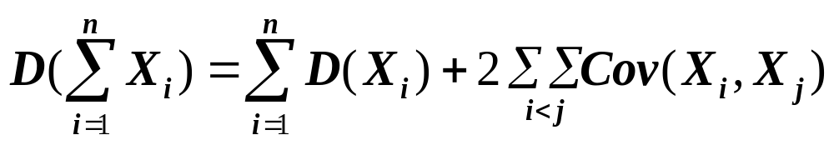
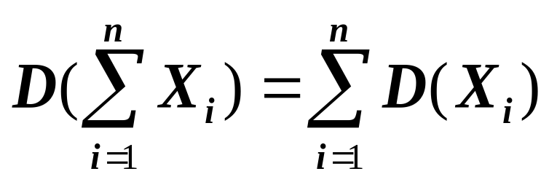
4. 随机变量和的方差与协方差的关系
D(X+Y)= D(X)+D(Y)+ 2Cov(X,Y)
若X₁,X₂, …,X_{n}两两独立,，上式化为

Slide 5
协方差的大小在一定程度上反映了X和Y相互间的关系，但它还受X与Y本身度量单位的影响. 例如：
Cov(kX, kY)=k²Cov(X,Y)
为了克服这一缺点，对协方差进行标准化，这就引入了相关系数 .

Slide 6
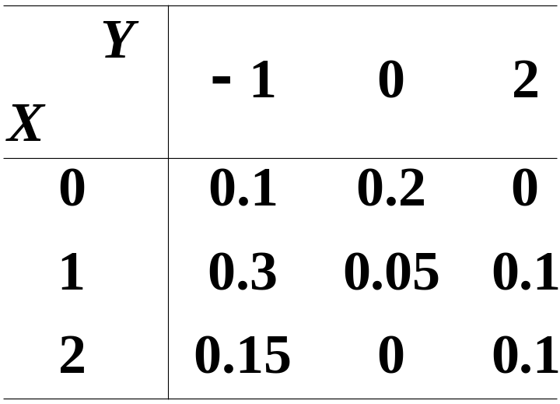








例1
已知离散型随机向量
的概率分布如右表,
求
解
容易求得
的概率分
布为:
的概率分布为:

Slide 7



例1
已知离散型随机向量
的概率分布如右表,
求
解
于是有
计算得
于是

Slide 8
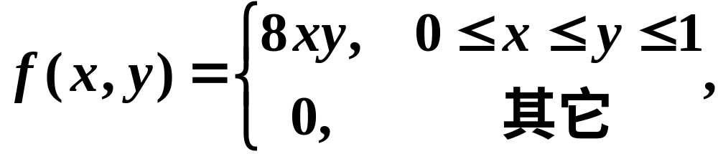


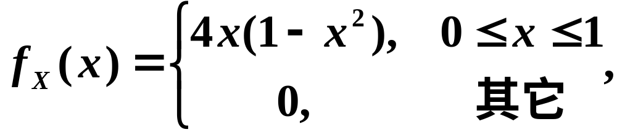
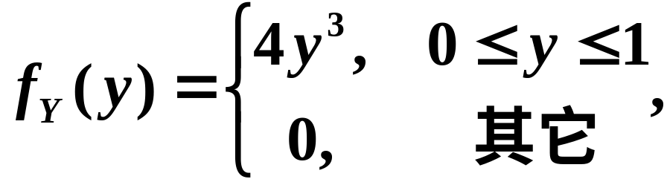
例2
设连续型随机变量
的密度函数为
求
和
解
由
的密度函数可求得其边缘密度函
数分别为:

Slide 9
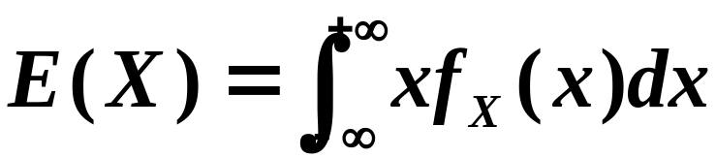
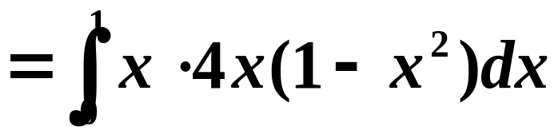

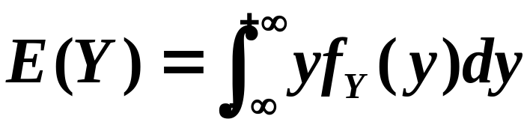
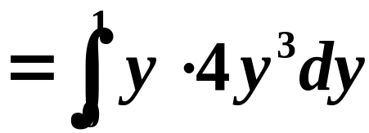

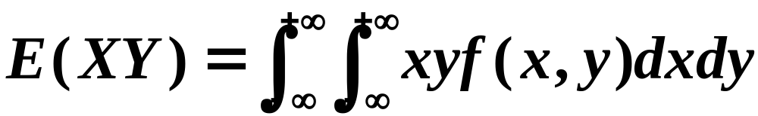
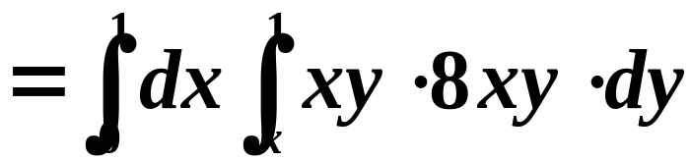


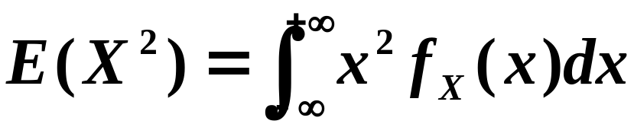
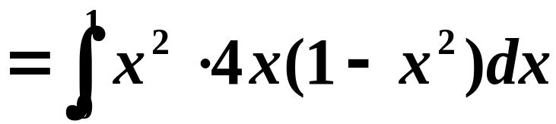

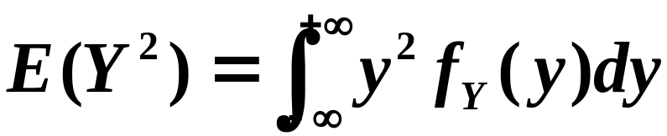
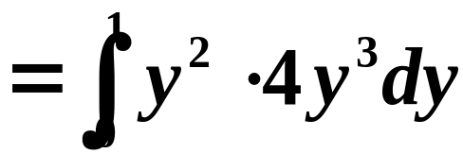

从而
又

Slide 10



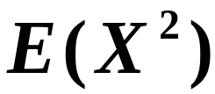
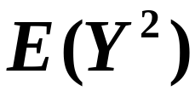
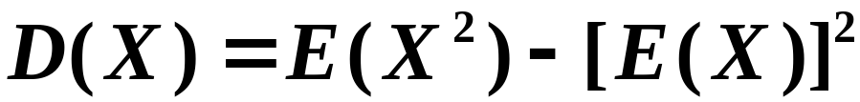


于是
从而
又
所以
故

Slide 11
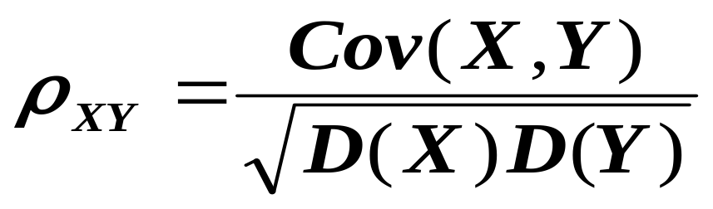
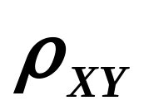

4.4.2 相关系数
定义: 设D(X)>0, D(Y)>0,
称
为随机变量X和Y的相关系数 .
在不致引起混淆时，记 为 .

Slide 12
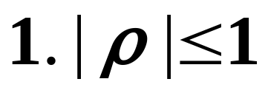
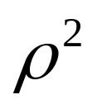

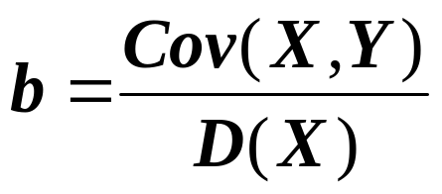
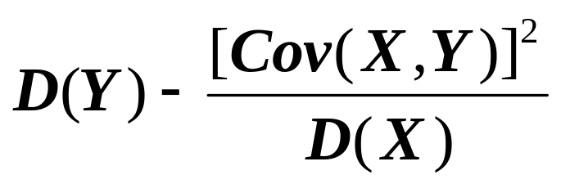
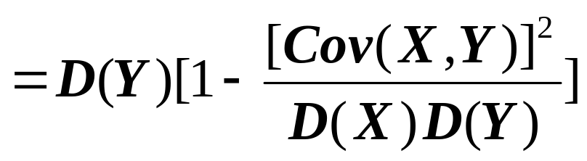
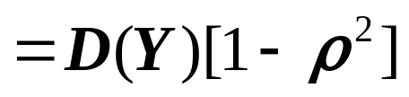
相关系数的性质：
由于方差D(Y)是正的,故必有
1- ≥ 0,所以 | |≤1。
证: 由方差的性质和协方差的定义知,
对任意实数b,有
0≤D(Y-bX)= b²D(X)+D(Y)-2b Cov(X,Y )
令
，则上式为
D(Y- bX)=

Slide 13

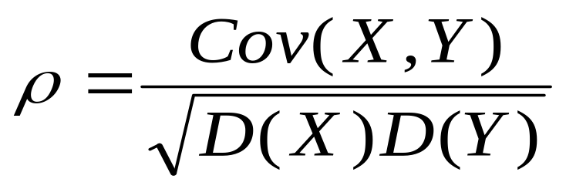
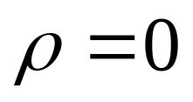
2. X和Y独立时， =0，但其逆不真.
由于当X和Y独立时，Cov(X,Y)= 0.
故
= 0
但由
并不一定能推出X和Y 独立.

Slide 14
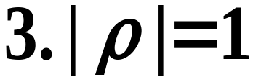
例1 设X服从(-1/2, 1/2)内的均匀分布,而
Y=cos X,
不难求得，
Cov(X,Y)=0，
因而 =0，
即X和Y不相关 .
但Y与X有严格的函数关系，
即X和Y不独立 .
存在常数a,b(b≠0），
使P{Y=a+bX}=1，
即X和Y以概率1线性相关.

Slide 15
相关系数刻划了X和Y间“线性相关”的程度.
考虑以X的线性函数a+bX来近似表示Y，
以均方误差
e =E{[Y-(a+bX)]²}
来衡量以a+bX近似表示Y的好坏程度,
e值越小表示 a+bX与Y的近似程度越好.
用微积分中求极值的方法，求出使e 达到最小时的a,b .

Slide 16
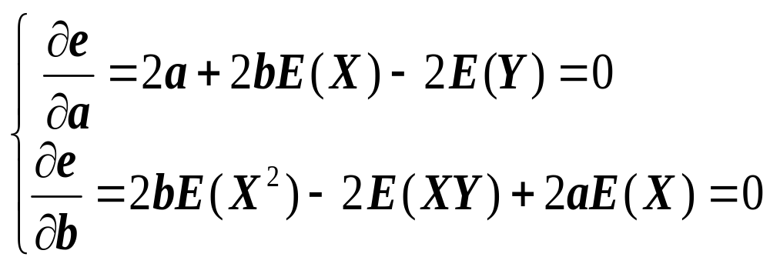
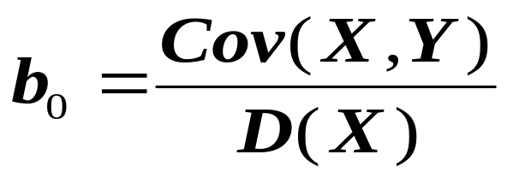
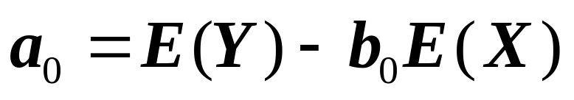
e =E{[Y-(a+bX)]² }
=E(Y²)+b²E(X²)+a²- 2bE(XY)+2abE(X)
- 2aE(Y)
这样求出的最佳逼近为
L(X)=a₀+b₀X
解得

Slide 17
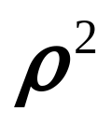
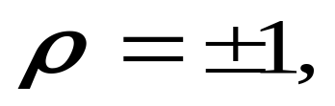
这样求出的最佳逼近为L(X)=a₀+b₀X
这一逼近的剩余是
E[(Y-L(X))²]= D(Y)(1- )
可见,
若
Y与X有严格线性关系;
若 =0， Y与X无线性关系;
若0<| |<1,
| |的值越接近于1, Y与X的线性相关程度越高;
| |的值越接近于0, Y与X的线性相关程度越弱.

Slide 18

前面，我们已经看到：
若X与Y独立，则X与Y不相关，
但由X与Y不相关，不一定能推出X与Y独立.
但对下述情形，独立与不相关等价
若(X,Y)服从二维正态分布，则
X与Y独立
X与Y不相关

Slide 19



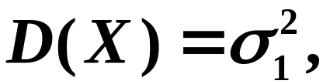
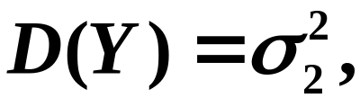
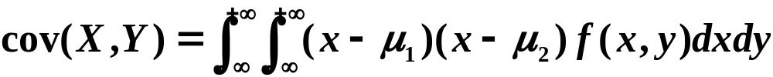
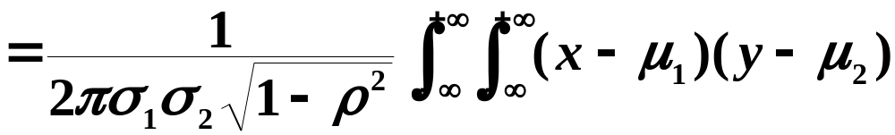
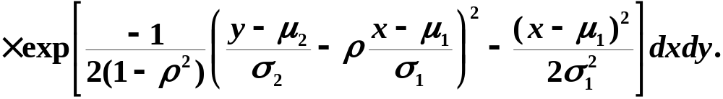
证明:
设二维随机变量
根据二维正态分布的边缘概率密度知
而

Slide 20
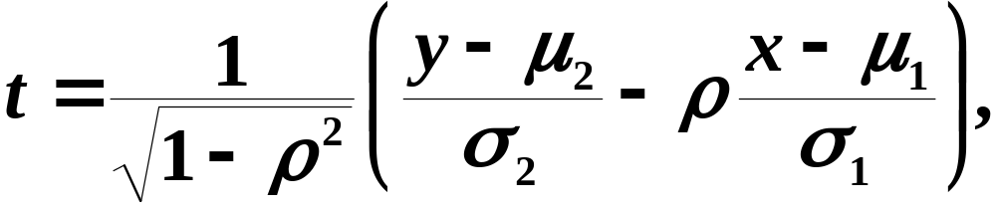
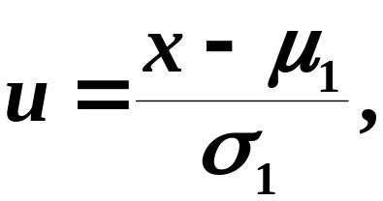
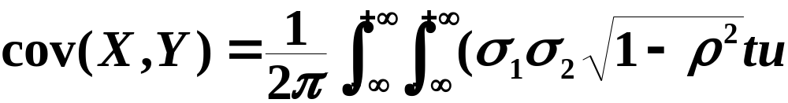
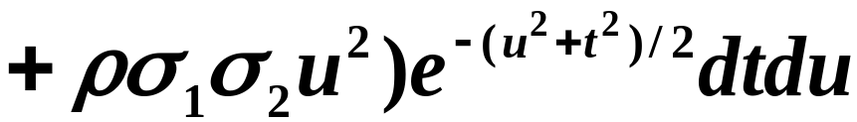
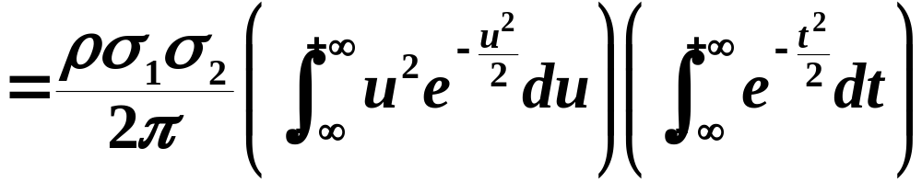
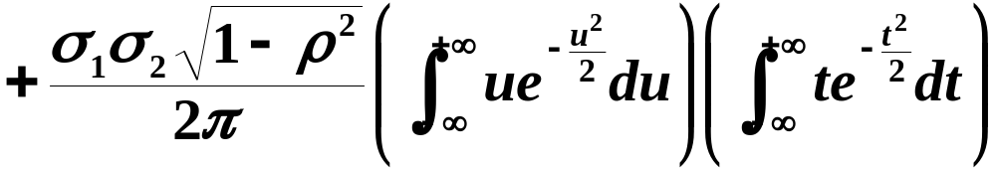
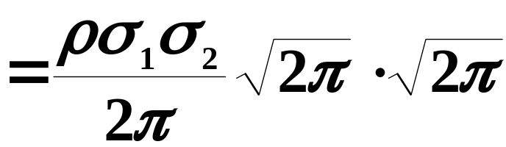

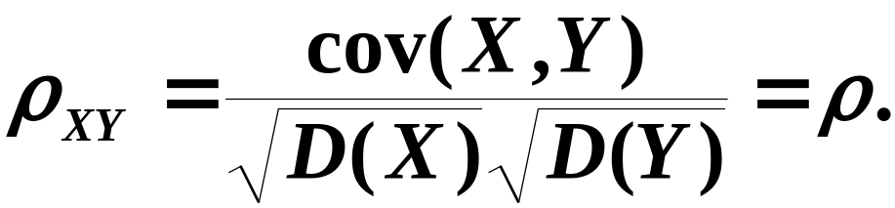
令
则有
于是

Slide 21



注:
由于
从上面的结果可见,
二维正态随机变量
的分布完全由
和
各自的数学期望、
方差以及
它们的相关系数所确定.
所以有结论:
若
服从二维正态分布,
则
与
相互独立,
当且仅当
与
不相关.

Slide 22
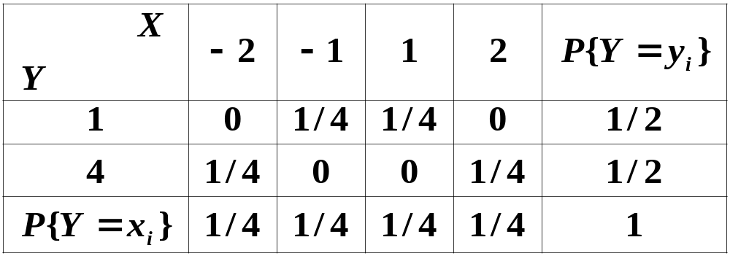





例3
设
的分布律为
易知
于是
不相关.
这表示
不存
在线性关系,
但

Slide 23
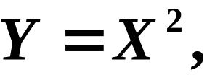
例3
设
的分布律为
这表示
不存在线性关系,
但
知
不是相互独立的.
事实上,
和
具有关系:
的值完全可由
的值所确定.

Slide 24









例4
设
服从
上的均匀分布,
且
判断
与
是否不相关,
是否独立.
解
由于
而
因此
从而
与
不相关.
但由于
与
满足关系:
所以
与
不独立.

Slide 25















例5
已知
且
与
的相关系数
设
求
及
解
因
且
所以

Slide 26





又因
故

Slide 27


稍事休息

Slide 28


4.5 矩、协方差矩阵
在数学期望一讲中，我们已经介绍了矩和中心矩的概念.
这里再给出混合矩、混合中心矩的概念.

Slide 29


设X和Y是随机变量，若
k,L=1,2,…
存在，
称它为X和Y的k+L阶混合（原点）矩.
若
存在，
称它为X和Y的k+L阶混合中心矩.
可见，
协方差Cov(X,Y)是X和Y的
二阶混合中心矩.

Slide 30



协方差矩阵的定义
将二维随机变量（X₁,X₂）的四个二阶中心矩
这是一个
对称矩阵
排成矩阵的形式:
称此矩阵为（X₁,X₂）的协方差矩阵.

Slide 31



类似定义n维随机变量(X₁,X₂, …,X_{n}) 的协方差矩阵.
若
都存在,
称矩阵
i, j=1,2,…,n
为(X₁,X₂, …,X_{n}) 的协方差矩阵
下面给出n元正态分布的概率密度的定义.

Slide 32





设 =(X₁,X₂, …,X_{n})是一个n维随机向量,
若它的概率密度为
f (x₁,x₂, …,x_{n})
则称X服从n元正态分布.
其中C是(X₁,X₂, …,X_{n}) 的协方差矩阵.
|C|是它的行列式， 表示C的逆矩阵，
X和 是n维列向量， 表示X的转置.

Slide 33
n元正态分布的几条重要性质
1. X=(X₁,X₂, …,X_{n})服从n元正态分布
    对一切不全为0的实数a₁,a₂,…,a_{n}，
    a₁X₁+ a₂ X₂+ …+ a_{n} X_{n}均服从正态分布.

Slide 34
n元正态分布的几条重要性质
2. 若 X=(X₁,X₂, …,X_{n})服从n元正态分布，
Y₁,Y₂, …，Y_{k}是X_{j}（j=1,2,…,n）的线性函数，
则(Y₁,Y₂, …，Y_{k})也服从多元正态分布.
这一性质称为正态变量的线性变换不变性.

Slide 35
n元正态分布的几条重要性质
3. 设(X₁,X₂, …,X_{n})服从n元正态分布，则
    “X₁,X₂, …,X_{n}相互独立”
等价于
“X₁,X₂, …,X_{n}两两不相关”

Slide 36
例2 设随机变量X和Y相互独立且X~N(1,2),
Y~N(0,1). 试求Z=2X-Y+3的概率密度.
解: X~N(1,2),Y~N(0,1)，且X与Y独立,
故X和Y的联合分布为正态分布，X和Y的
任意线性组合是正态分布.
即 Z~N(E(Z), D(Z))
E(Z)=2E(X)-E(Y)+3=2+3=5
D(Z)=4D(X)+D(Y)=8+1=9
Z~N(5, 3²)

Slide 37


Z~N(5, 3²)
故Z的概率密度是

Slide 38

我们介绍了协方差和相关系数
相关系数是刻划两个变量间线性相关程度
的一个重要的数字特征.
注意独立与不相关并不是等价的.
当(X,Y)服从二维正态分布时，有
X与Y独立
X与Y不相关

